Slide 1
٥-١
الطول في النظام المتري
فكرة الدرس :
أستعمل وحدات قياس الطول المترية
المفردات
المتر
النظام المتري
المليمتر
السنتيمتر
الكيلومتر

Slide 2
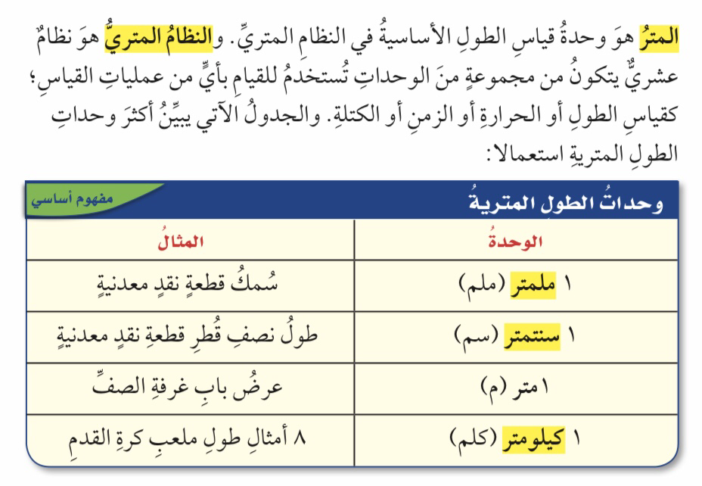
٥-١
الطول في النظام المتري
فكرة الدرس :
أستعمل وحدات قياس الطول المترية
المفردات
المتر
النظام المتري
المليمتر
السنتيمتر
الكيلومتر

Slide 3
٥-١
الطول في النظام المتري
فكرة الدرس :
أستعمل وحدات قياس الطول المترية
المفردات
المتر
النظام المتري
المليمتر
السنتيمتر
الكيلومتر

Slide 4
٥-١
الطول في النظام المتري
فكرة الدرس :
أستعمل وحدات قياس الطول المترية
المفردات
المتر
النظام المتري
المليمتر
السنتيمتر
الكيلومتر

Slide 5
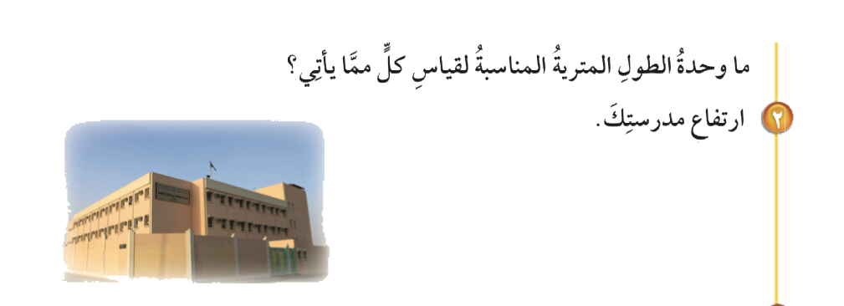
٥-١
الطول في النظام المتري
فكرة الدرس :
أستعمل وحدات قياس الطول المترية
المفردات
المتر
النظام المتري
المليمتر
السنتيمتر
الكيلومتر

Slide 6
٥-١
الطول في النظام المتري
فكرة الدرس :
أستعمل وحدات قياس الطول المترية
المفردات
المتر
النظام المتري
المليمتر
السنتيمتر
الكيلومتر

Slide 7
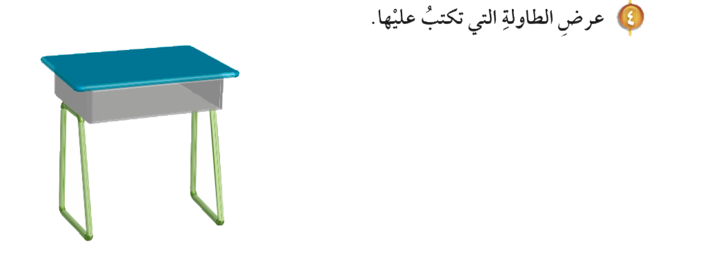
٥-١
الطول في النظام المتري
فكرة الدرس :
أستعمل وحدات قياس الطول المترية
المفردات
المتر
النظام المتري
المليمتر
السنتيمتر
الكيلومتر

Slide 8
٥-١
الطول في النظام المتري
فكرة الدرس :
أستعمل وحدات قياس الطول المترية
المفردات
المتر
النظام المتري
المليمتر
السنتيمتر
الكيلومتر

Slide 9
٥-١
الطول في النظام المتري
فكرة الدرس :
أستعمل وحدات قياس الطول المترية
المفردات
المتر
النظام المتري
المليمتر
السنتيمتر
الكيلومتر

Slide 10
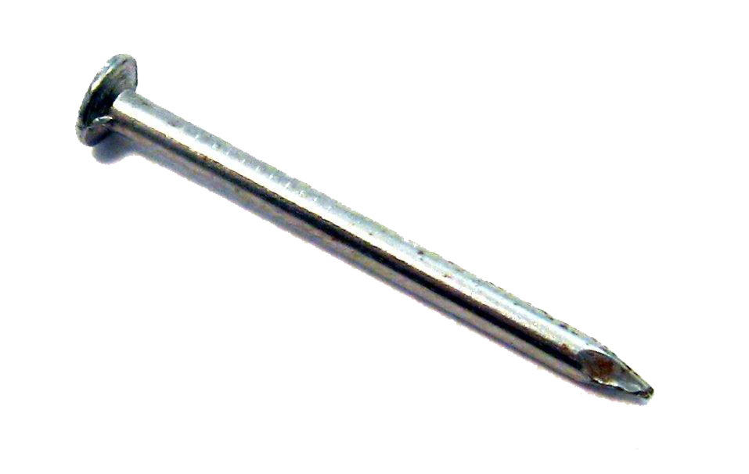
٥-١
الطول في النظام المتري
فكرة الدرس :
أستعمل وحدات قياس الطول المترية
المفردات
المتر
النظام المتري
المليمتر
السنتيمتر
الكيلومتر

Slide 11
٥-١
الطول في النظام المتري
فكرة الدرس :
أستعمل وحدات قياس الطول المترية
المفردات
المتر
النظام المتري
المليمتر
السنتيمتر
الكيلومتر

Slide 12
٥-١
الطول في النظام المتري
فكرة الدرس :
أستعمل وحدات قياس الطول المترية
المفردات
المتر
النظام المتري
المليمتر
السنتيمتر
الكيلومتر

Slide 13
٥-١
الطول في النظام المتري
فكرة الدرس :
أستعمل وحدات قياس الطول المترية
المفردات
المتر
النظام المتري
المليمتر
السنتيمتر
الكيلومتر

Slide 14
٥-١
الطول في النظام المتري
فكرة الدرس :
أستعمل وحدات قياس الطول المترية
المفردات
المتر
النظام المتري
المليمتر
السنتيمتر
الكيلومتر

Slide 15
٥-١
الطول في النظام المتري
فكرة الدرس :
أستعمل وحدات قياس الطول المترية
المفردات
المتر
النظام المتري
المليمتر
السنتيمتر
الكيلومتر

Slide 16
النجاح يولد صغيراً ثم يكبر مع الأيام إن تعاهده صاحبه بالتعليم والتدريب.
٥-١
الطول في النظام المتري
فكرة الدرس :
أستعمل وحدات قياس الطول المترية
المفردات
المتر
النظام المتري
المليمتر
السنتيمتر
الكيلومتر

